Slide 1
第一章 矢量分析
知识脉络:
场
标量场
矢量场
等值面
方向导数
矢量线
通量
环流
梯度
散度定理
散度
旋度
亥姆霍兹定理
斯托克斯定理

Slide 2


§1.1 标量场与矢量场
标量: 数学上：—实数域内任一代数量a(-∞,+∞)
物理上：代数量+物理意义；或者说一个只用大小
描述的物理量。如电压，电荷，质量，能量等
矢量: 数学上：一般的三维空间中既有大小又有方向的量
物理上：矢量+物理意义；或者说一个既有大小又
有方向的物理量。常用黑斜体字母或带箭头的字母如A或
如速度、电磁场等.

Slide 3


场： 物理量在时空中的确定分布.
标量场：物理量是一个标量，则所确定的场称为标量场，用标量函数表示为
如物体的温度分布T(r,t)、电位分布ϕ(r,t)等
矢量场：物理量是一个矢量，则所确定的场称为矢量场，用矢量函数表示
既具有大小又具有方向的场。如电场

Slide 4
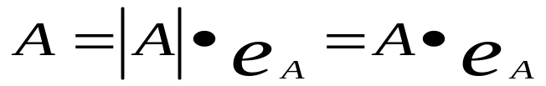

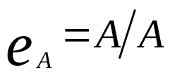
静态场：物理量不随时间变化，则所确定的场称为静态场。
动态场（或时变场）：物理量随时间变化，则所确定的场称为动态场。
1.1.1
矢量的表示形式:一个矢量可以用一条有方向的线段来表示,线段的长度表示矢量的模,箭头指向表示矢量的方向.
A
P
矢量的模：表示矢量的大小
A矢量的方向；

Slide 5

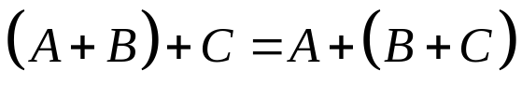
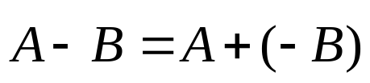

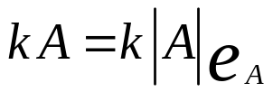



1.1.2矢量的运算 （加法/减法）
矢量加/减法遵循平行四边形法则 ,其运算满足:
(交换律)
(结合律)
1.1.3矢量的运算 （点积、叉积）
①标量与矢量乘积
模
②矢量与矢量乘积 点积（标积）
叉积（矢积）

Slide 6
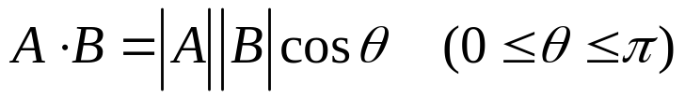
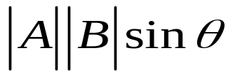





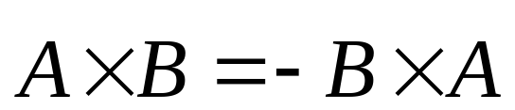
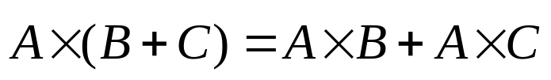
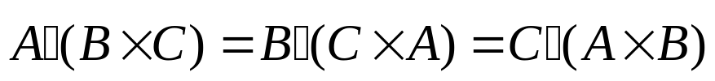
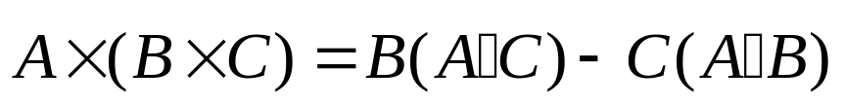
点积：
（标量）
﹛
大小
叉积：
（矢量）
右手法则
和
方向：垂直与包含 的面
矢量点积服从：
（交换律）
（分配律）
矢量叉积服从：
（不服从交换律）
（分配律）
标量三重积
矢量三重积

Slide 7
1.2 三种常用的正交曲线坐标系
三维空间任意一点的位置可通过三条相互正交曲线的交点来确定。
三条正交曲线组成的确定三维空间任意点位置的体系，称为正交曲线坐标系；三条正交曲线称为坐标轴；描述坐标轴的量称为坐标变量。
在电磁场与波理论中，三种常用的正交曲线坐标系为：直角坐标系、圆柱坐标系和球面坐标系。

Slide 8
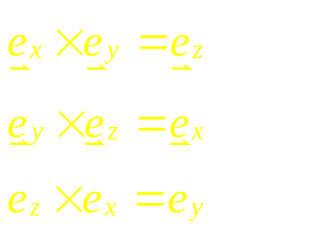






z
1、直角坐标系
=
z
z
（平面）
0
坐标变量
P
坐标单位矢量
o
点
P(x₀,y₀,z₀)
y
=
y
位置矢量
y
（平面）
0
x
=
x
x
（平面）
0
线元矢量
直角坐标系
z
面元矢量
d
z
d
x
d
o
y
y
体积元
x
直角坐标系的长度元、面积元、体积元

Slide 9
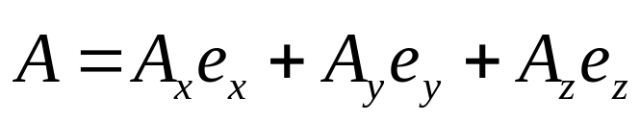
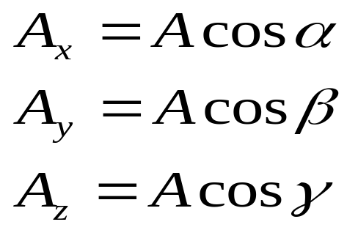




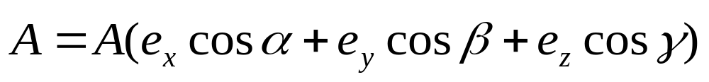
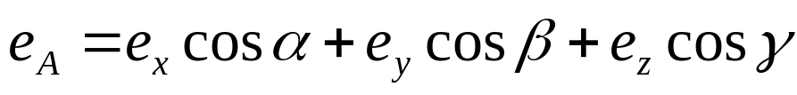
位置矢量
矢量用坐标分量表示
z
y
x

Slide 10
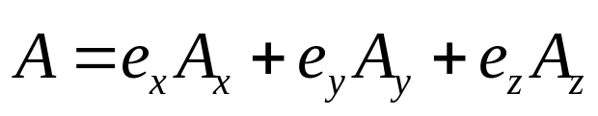
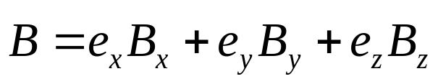
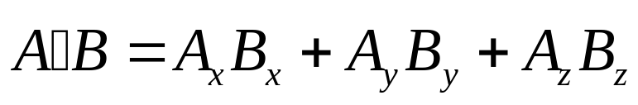
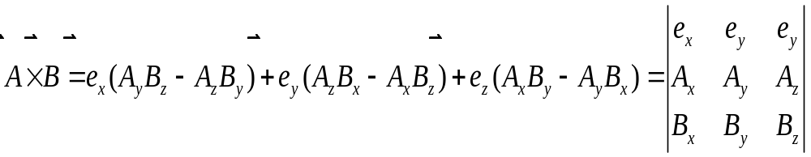
直角坐标系中
A矢量：
B矢量：
z
（圆柱坐标系及 球坐标系下相应知识）类似

Slide 11
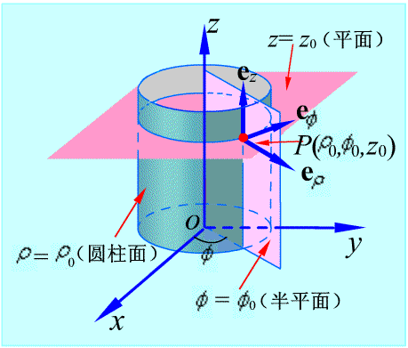
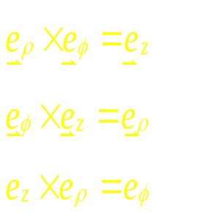
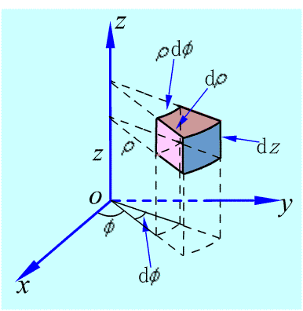
2、圆柱面坐标系
坐标变量
坐标单位矢量
位置矢量
线元矢量
面元矢量
（1）
1
3
（2）
2
（3）
体积元

Slide 12
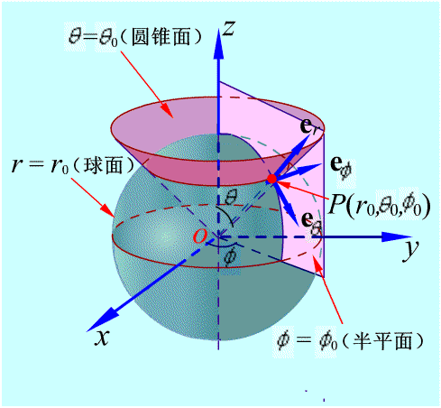
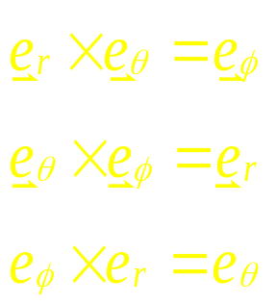
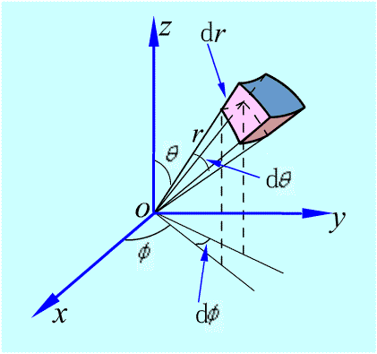
3、球面坐标系
坐标变量
坐标单位矢量
位置矢量
球面坐标系
线元矢量
面元矢量
体积元
球坐标系中的线元、面元和体积元

Slide 13
























4、坐标单位矢量之间的关系
y
φ
直角坐标与
圆柱坐标系
φ
单位圆
o
x
直角坐标系与柱坐标系之间
圆柱坐标与
球坐标系
坐标单位矢量的关系
z
θ
θ
直角坐标与
球坐标系
θ
单位圆
o
ρ
柱坐标系与求坐标系之间
坐标单位矢量的关系

Slide 14

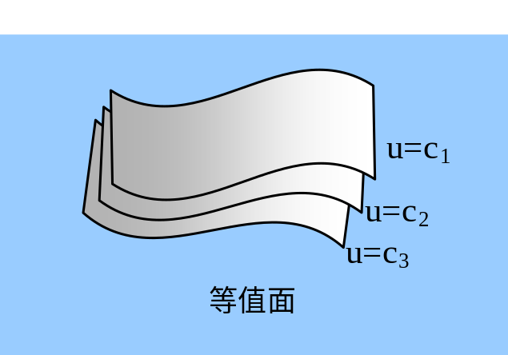

§1.3 标量场的梯度
?
等值面的概念：在标量场中，使标量函数
取得相同数值的点构成一个空间曲面称为等值 面。
等值面方程：
C为任意给定的常数。
等值面的特点：
① 常数C取一系列不同的值，就得到一系列不同的等值面，
形成等值面族；
②
由于标量函数
为单一值，一个点只能在一个等值面上，
因此标量场的等值面互不相交（两个等值面不能有相同的c值）

Slide 15
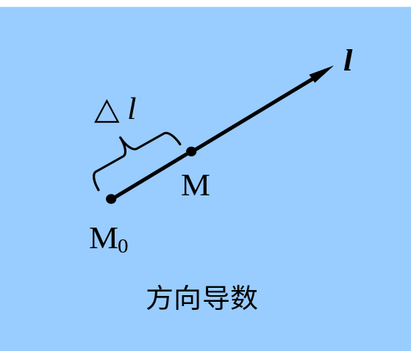




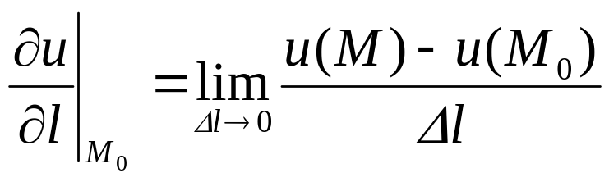
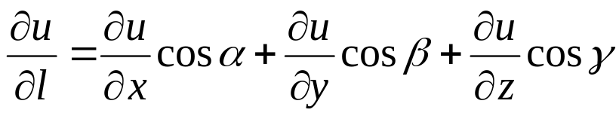
1.3.2 标量场的方向导数
方向导数的概念:
是标量场 中的一点，从该点出发引一条射线L,
M是射线上的动点。到点 的距离为
方向导数的意义：方向导数是描述标量场沿L方向对距离
的变化率。
方向导数的计算公式
（直角坐标系）

Slide 16
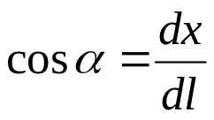
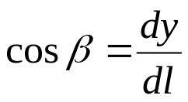
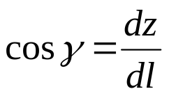
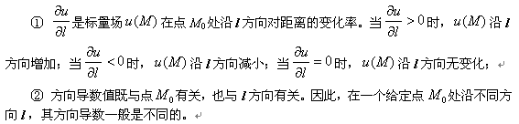
式中：
是L
方向的方向余弦。
方向导数的特点：
1.3.3梯度
(grads)
问题的提出：标量场在什么方向上的变化率最大、其最大的变化率又是多少？ (方向导数沿何方向取得最大值？）

Slide 17
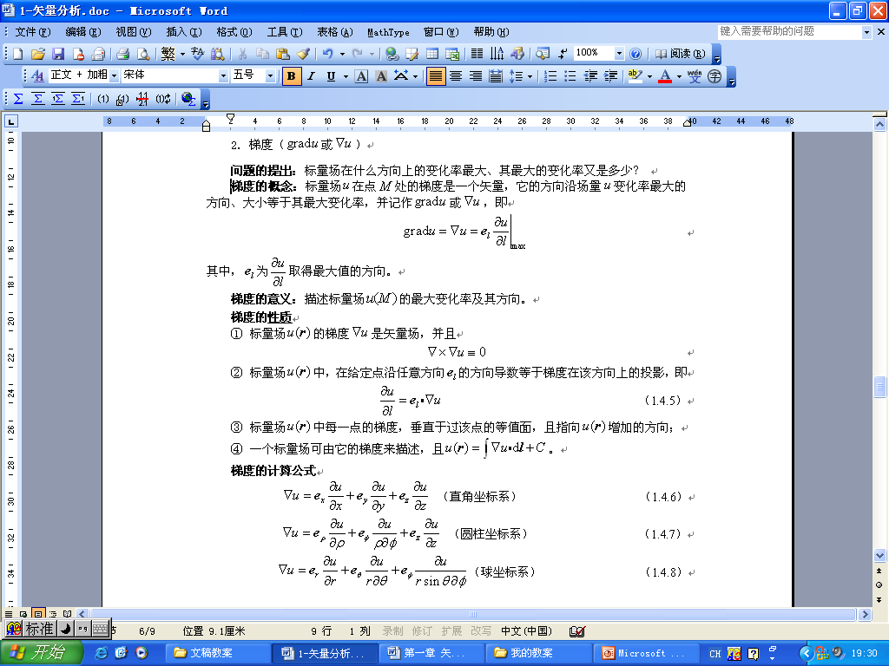
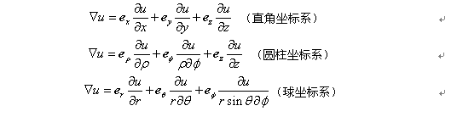
通过推导
得到梯度在三种不同的坐标系下的计算公式：

Slide 18

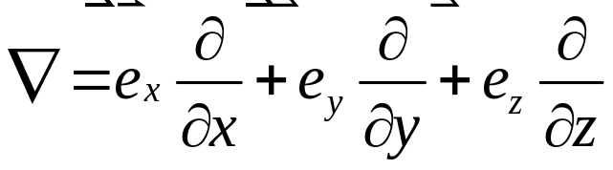
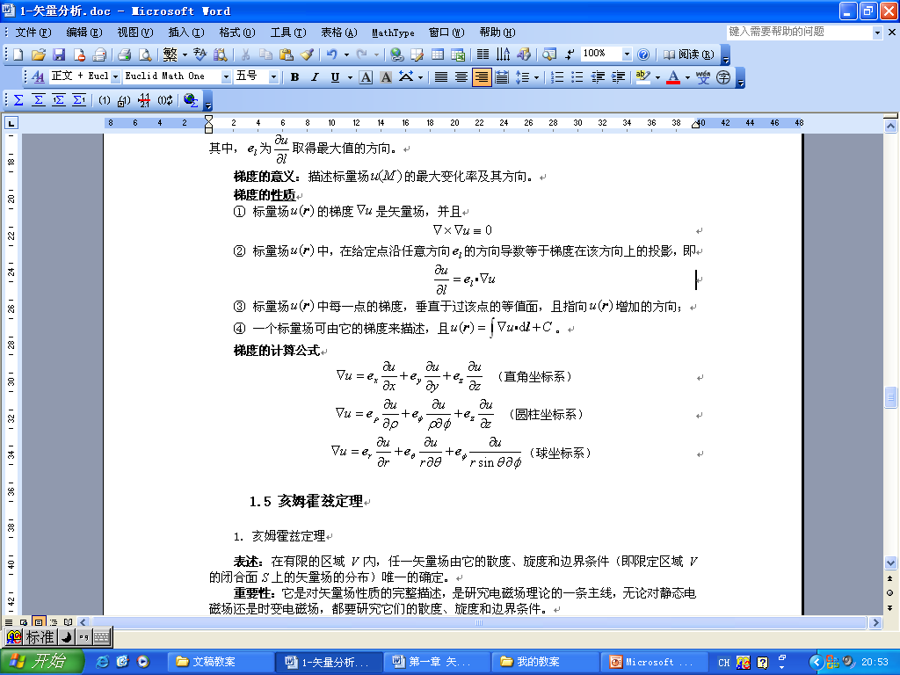
为哈密顿算符，（读作del或Nabla)
在直角坐标系中
记住!!
练习 U=2x+y+z 求其梯度

Slide 19
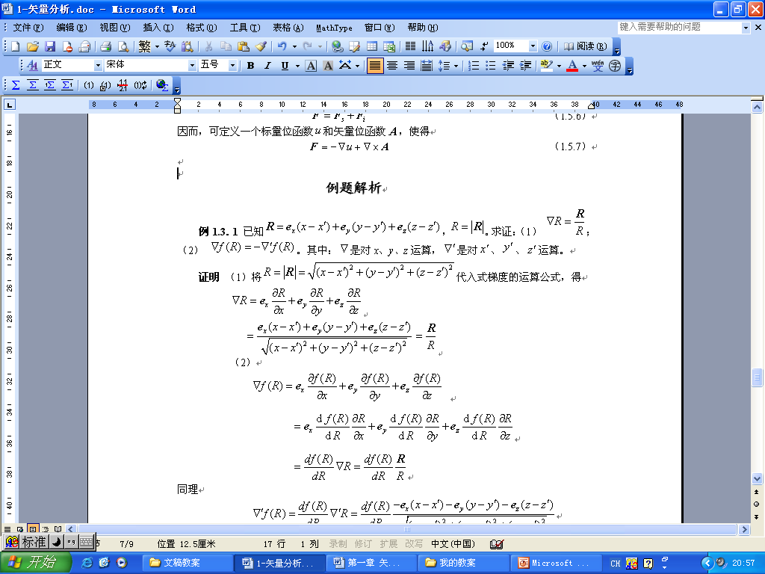

Slide 20
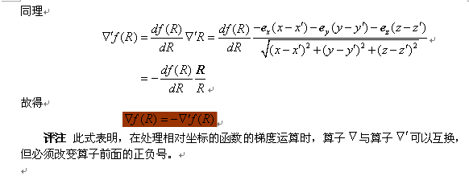



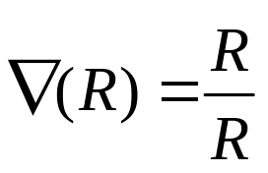
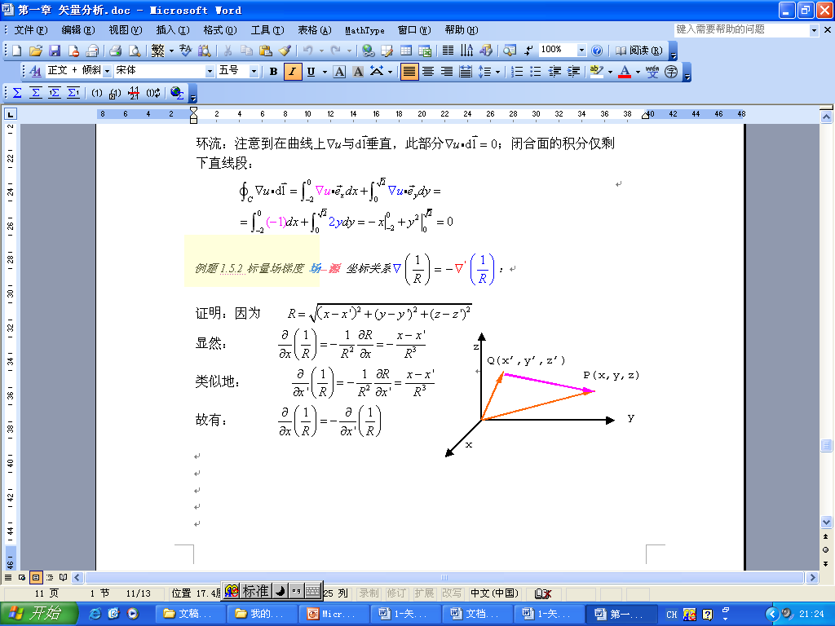
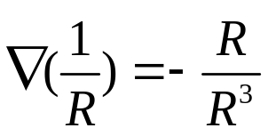
在电磁场中，通常以 表示源点的坐标，以 表示场点的坐标，因此上述运算结果在电磁场中非常重要！
自证（作业）

Slide 21
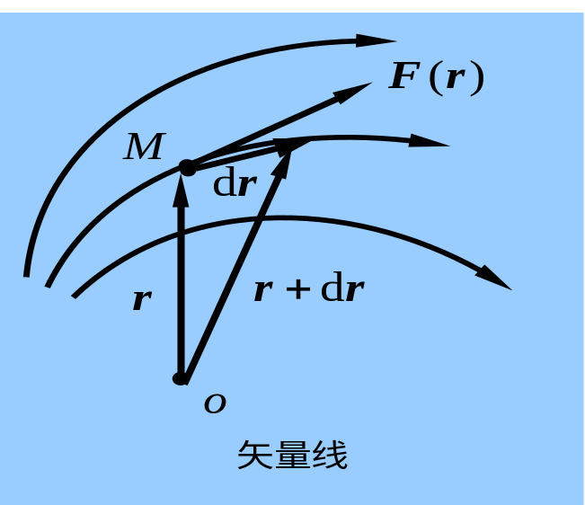
1.4 矢量场的通量 散度
1.4.1 矢量场的矢量线
形象地描述矢量场在空间的分布
矢量线的概念：矢量线是场空间中的有向曲线，矢量线上任一点的切线方向都与该点的场矢量方向相同，如图所示。

Slide 22
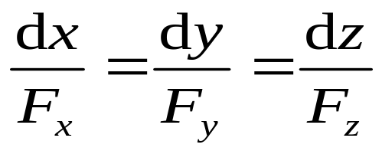
特点：矢量场中的每一点都有矢量线通过，矢量线充满矢量场所在的空间。
解此微分方程组，即可得到矢量线方程，从而绘制出矢量线。
则既能根据矢量线确定矢量场中各点矢量的方向，又可根据
各处矢量线的疏密程度，判别各处的矢量大小及变化趋势。
如：电场线

Slide 23
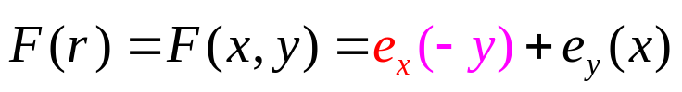
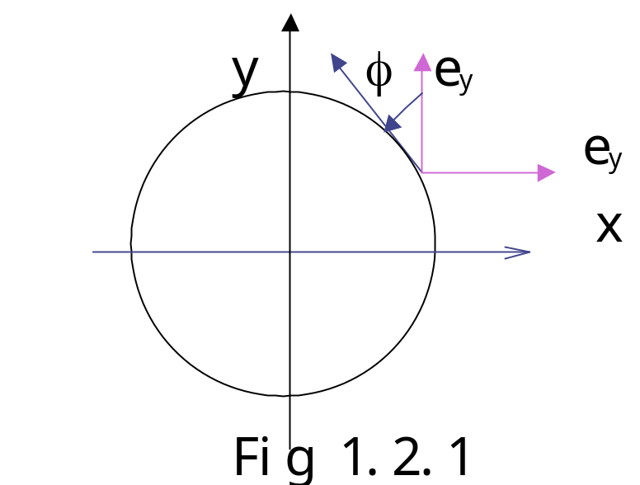
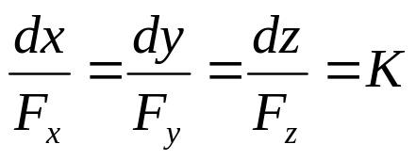
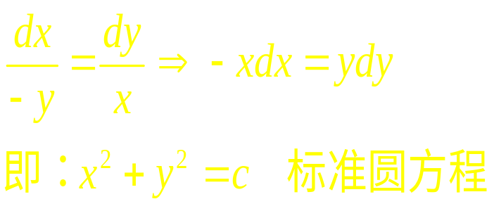
例题有一二维矢量场:
求此二维场的力线方程及场图
由力线方程
有：
因此求得的矢量线是一组同心圆。

Slide 24
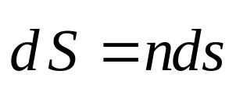







§1.4.2 矢量的通量、散度
面元矢量
法向矢量 有两个要素：{
右手螺旋法则 （开面）
外法线 (闭合面)
1.矢量场的通量
矢量场的通量是描述矢量场性质的重要概念之一。
通量的概念：矢量场 在场中的曲面
点积
上的标量积（称为矢量场
的通量，
取一小面元ds为例

Slide 25


曲面通量

Slide 26






矢量场通过闭合曲面通量的三种可能结果
进入与穿出闭合曲面的矢量线相等
通过闭合曲面有净的矢量线穿出
有净的矢量线进入
： >0 表示有净流出---正通量源 例：静电场中的正电荷
<0 表示有净流入---负通量源 例：静电场中的负电荷
＝0 正通量源与负通量源代数和为0—无通量源

Slide 27

通量的特点：
描述的是一定范围内总的净通量源，
而不能反映场域内的每一点的具体分布情况
2矢量场的散度
矢量场的散度描述矢量场在一个点附近的通量特性。

Slide 28





散度的物理意义：通量源的密度。
时，发出矢量线的正源；
时，发出矢量线的
负源；
时，无通量源。

Slide 29



散度的直角坐标表示
设有如图的小立方体及矢量场

Slide 30

!!

Slide 31




散度的表达式：
直角坐标系
记住
柱面坐标系
球面坐标系
散度的有关公式：

Slide 32

4、散度定理
从散度的定义出发，可以得到矢量场在空间任意闭合曲面的通量等于该闭合曲面所包含体积中矢量场的散度的体积分，即
散度定理是闭合曲面积分与体积分之间的一个变换关系，在电磁理论中有着广泛的应用。
V
S
S₁
S₂
e_{n2}
e_{n1}
体积的剖分

Slide 33

例1:已知
解： 根据散度的计算公式：

Slide 34




Slide 35


Slide 36





1.5.2矢量场的旋度
矢量场的旋度描述场域内的旋涡源分布情况的重要概念。

Slide 37




（面元矢量为 ）
上式为旋度在 方向的投影

Slide 38



Slide 39




不同坐标系下旋度计算公式：
!!记住
直角坐标系
（球坐标系）
（圆柱坐标系）

Slide 40



1.5.3斯托克斯定理
矢量对闭合回路的线积分等于该回路所包围任意表面上对该矢量旋度的面积分。

Slide 41


例：

Slide 42
1.6无旋场与无散场
1.无旋场
（1）如果一个矢量场的旋度处处为0，即
则该矢量场为无旋场。
它是由散度源产生的。例如静电场。
结论1：
梯度是一无旋场
证明：取直角坐标系

Slide 43


Slide 44


结论（2）
引申：无旋场可以表示为某一个标量场的梯度
即如果
则存在一个标量函数u,使得
其中的负号是为了与电磁场中的电场强度E与
标量电位 的关系相一致

Slide 45



结论（3）
由斯托克斯定理
对一个无旋场
表明无旋场的曲线积分
与路径无关，只与起点
和终点有关。
（证明如下）

Slide 46


以Q为固定点，则上式可以看作是点P的函数：
同时表明一个无旋场可以对应无数个标量位函数 （参考点的选取）

Slide 47
结论：任意矢量旋度的散度恒为零
1.6.2无散场
如果一个矢量场的散度处处为0，即
则该矢量场为无散场
证明：

Slide 48


由此可知：对于任何一个无散场。必然可以表示为某个矢量场的旋度。即 ：
为矢量位函数，简称矢量位

Slide 49

1.7拉普拉斯运算与格林定理
拉普拉斯运算：
1.对标量场而言：
称为标量场的拉普拉斯运算
称为拉普拉斯算符

Slide 50


直角坐标系中：
2.对矢量场而言：
直角坐标系中：

Slide 51


1.7.2格林定理
格林恒等式是矢量分析中的重要恒等式。
由散度定理
设
而
得格林第一恒等式
同理，若设
格林第一恒等式表示为
——格林第二恒等式

Slide 52

由散度定理
格林第一恒等式：
格林第二恒等式：
格林定理描述了两个标量场之间的关系，如果已知其中一个
场的分布，可以利用该定理求解另一个场的分布。

Slide 53



§1.8 亥姆霍兹定理
前面讨论的均为矢量分析中的基本概念及方法，概括起来包括：
矢量场的散度
标志矢量场的特性
矢量场的旋度
标量场的梯度
标志标量场的特性

Slide 54



亥姆霍兹定理
表述：在有限的区域V内，任一矢量场由它的散度、旋度和边界条件（即限定区域V的闭合面S上的矢量场的分布）唯一的确定。

Slide 55
结论：
①
矢量场可以由一个标量函数的梯度和一个矢量函数的旋度之和来表示。
②
一个矢量可以表示为无旋场与无散场之和

Slide 56
③
如果在给定区域内，矢量的散度与旋度均处处为0，
则该矢量由其在边界面s上的场的分布完全确定。
对于无界空间，矢量场由其散度和旋度完全确定，在无界空间，散度与旋度处处位0的矢量场是不存在的，因为任何一个物理量都必须有源，场是同源一起出现的，源是产生场的起因。
④
亥姆霍兹定理总结了矢量场的基本性质，矢量场由它的散度和旋度惟一地确定，矢量的散度和矢量的旋度各对应矢量场的一种源。所以，分析矢量场总是从研究它的散度和旋度着手，散度方程和旋度方程组成了矢量场的基本方程（微分形式）。也可以从矢量场沿闭合面的通量和沿闭合路径的环流着手，得到基本方程的积分形式。

Slide 57
补充：
特殊的矢量运算法则
P334工程电磁场导论
P341电磁场与电磁波

